Slide 1
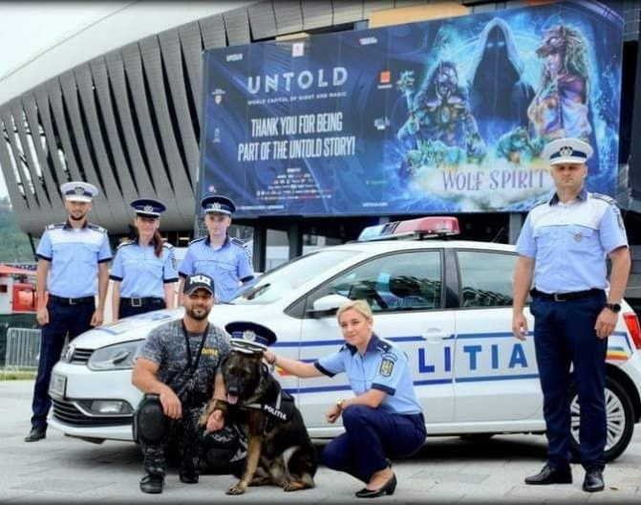
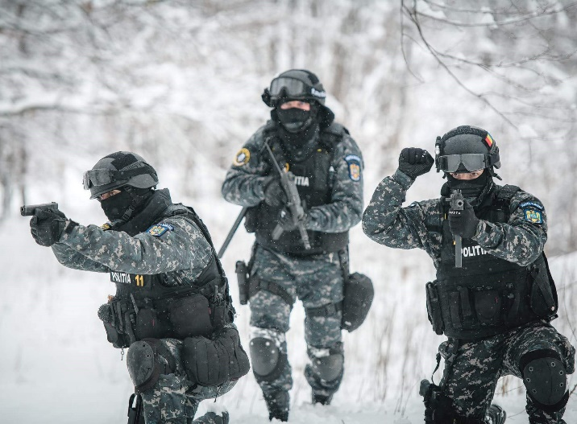
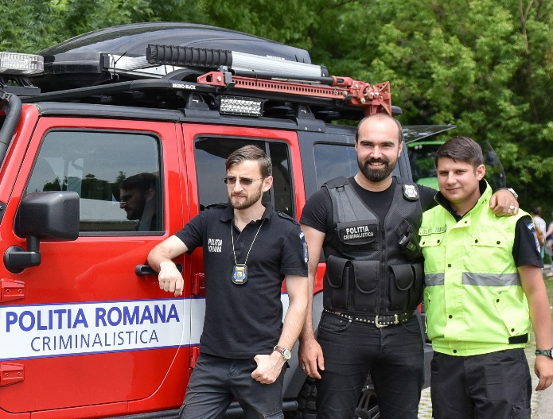
EVALUAREA ACTIVITĂŢII DESFĂŞURATE DE POLIŢIA ROMÂNĂ ÎN ANUL 2018
INSPECTORATUL GENERAL AL POLIȚIEI ROMÂNE

Slide 2
OBIECTIVE ÎN ANUL 2018
Creșterea gradului de siguranță pentru cetățeni și dezvoltarea parteneriatului poliție - comunitate;
Prevenirea și combaterea criminalității sub toate formele de manifestare;
Asigurarea resursei umane necesare, bine pregătită și dotată corespunzător;
Dezvoltarea capacității operaționale prin asigurarea mijloacelor financiare necesare, atât de la bugetul statului, cât și prin mecanisme alternative de finanțare.

Slide 3
ORDINE ȘI SIGURANȚĂ PUBLICĂ
Evoluția infracționalității sesizate
Evoluția infracționalității stradale
Riscul rutier - numărul persoane decedate
Infracționalitatea în
domeniul transporturilor
-4,6%
-4,3%

Slide 4
SERVIREA COMUNITĂȚII
951.193 de intervenții
la evenimente
122.693 de stări conflictuale aplanate
ACȚIUNI ȘI ACTIVITĂȚI
PENTRU COMUNITATE
13.806 cazuri de minori lipsiți de supraveghere soluționate
59.053 de acțiuni
de amploare
cu efective mărite
783.519 intervenții
la solicitările prin SNUAU 112
78.506 infracțiuni descoperite în flagrant
36.060 de măsuri de ordine la manifestări/adunări publice
3.241 de persoane salvate

Slide 5
PREVENIREA ȘI COMBATEREA CRIMINALITĂȚII
501 proiecte/campanii derulate;
3.051 de parteneri cooptați;
18.869 de acțiuni cu caracter preventiv.
Domenii prioritare:
delicvența juvenilă;
violența în familie;
infracțiuni contra patrimoniului.
„Aripi frânte”,
„Școala Siguranța Tedi”,
„Fără discriminare”
COMBATEREA CRIMINALITĂȚII
Volumul de muncă: 1,6 milioane de dosare penale
648 de acțiuni pentru combaterea criminalității cu 4.159 de percheziții domiciliare efectuate
-11,7%
Infracțiunile
de tâlhărie

Slide 6
COMBATEREA CRIMINALITĂȚII ORGANIZATE
Structurile Poliţiei Române au organizat şi desfăşurat, sub coordonarea D.I.I.C.O.T., 1.647 de acţiuni operative, dintre care 453 de amploare;
Eforturile s-au concretizat în 155 de grupări organizate destructurate, formate din 1.126 de persoane trimise în judecată;
Au fost confiscate: 8.892.777 de euro, 65.550 de dolari SUA, 16 milioane de lei, 136,22 kg. aur, 318,76 kg. droguri şi 295.456 de comprimate.
Au fost instituite sechestre asigurătorii pentru: 456 de imobile şi 318 autoturisme.
Acţiuni semnificative: „SHOP ONLINE”, „CARGO”, „HOME 2018”,
„FRUTISIMA”, „DREAMS”, „LEGACY” etc.

Slide 7
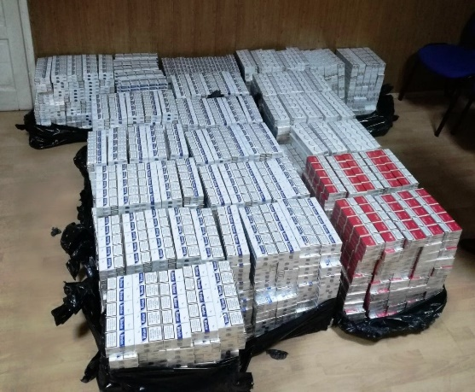
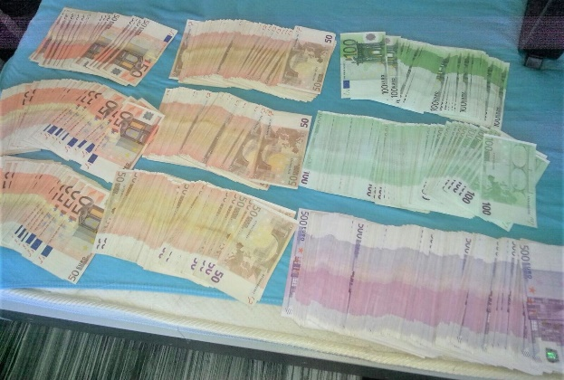
INVESTIGAREA CRIMINALITĂȚII ECONOMICE
EVAZIUNE FISCALĂ
CONTRABANDĂ
CORUPȚIE
5.091 de suspecți față de care s-a continuat urmărirea penală;
371 de cauze complexe instrumentate;
111.960.479 de lei valoarea bunurilor indisponibilizate;
779.505.683 de lei valoarea măsurilor asigurătorii.
3.068 de dosare penale înregistrate;
3.837 de persoane cercetate;
46.766.735 de țigarete și 8.844 Kg. de tutun confiscate
420 de dosare penale înregistrate;
1.335 de persoane deferite unităților de parchet.

Slide 8
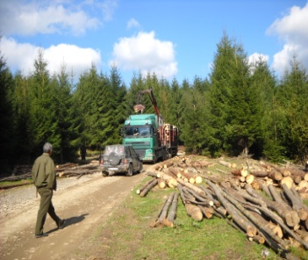
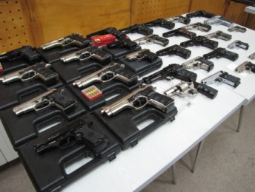
COMBATEREA CRIMINALITĂȚII
Domeniul silvic
49.031 de acțiuni;
8.170 de dosare înregistrate (32% din oficiu);
6.654 de dosare soluționate (653 prin RTUP);
61.000 m.c. material lemnos confiscat.
Regimul armelor, explozivilor
Evenimente produse cu arme

Slide 9
RESURSE UMANE
Resurse umane - 31.12.2018
Deficitul de personal
15,6%
Vârsta medie a poliţiştilor este de 37 de ani;
Peste 700 de funcții de conducere ocupate prin concurs;
peste 3.000 de polițiști încadrați.
INTEGRITATE – PROFESIONALISM - RESPONSABILITATE

Slide 10
RESURSE UMANE
Pregătirea tactică
program de pregătire destinat structurilor de ordine publică, rutieră, transporturi, la care au participat și studenți și elevi, asigurat de polițiștii liniei de muncă acțiuni speciale care urmează să fie transferat către beneficiari.
CORUPȚIE
- Toleranță zero -
INTEGRITATE – PROFESIONALISM - RESPONSABILITATE

Slide 11
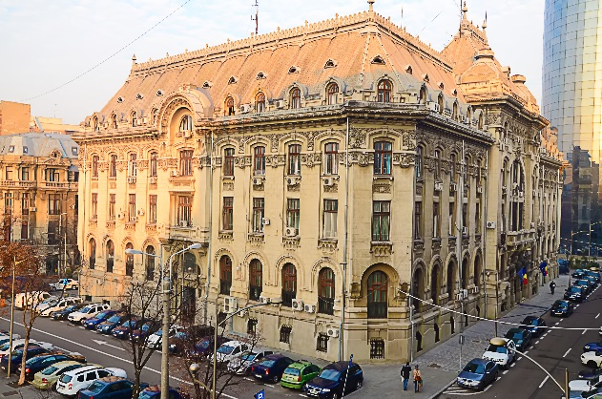
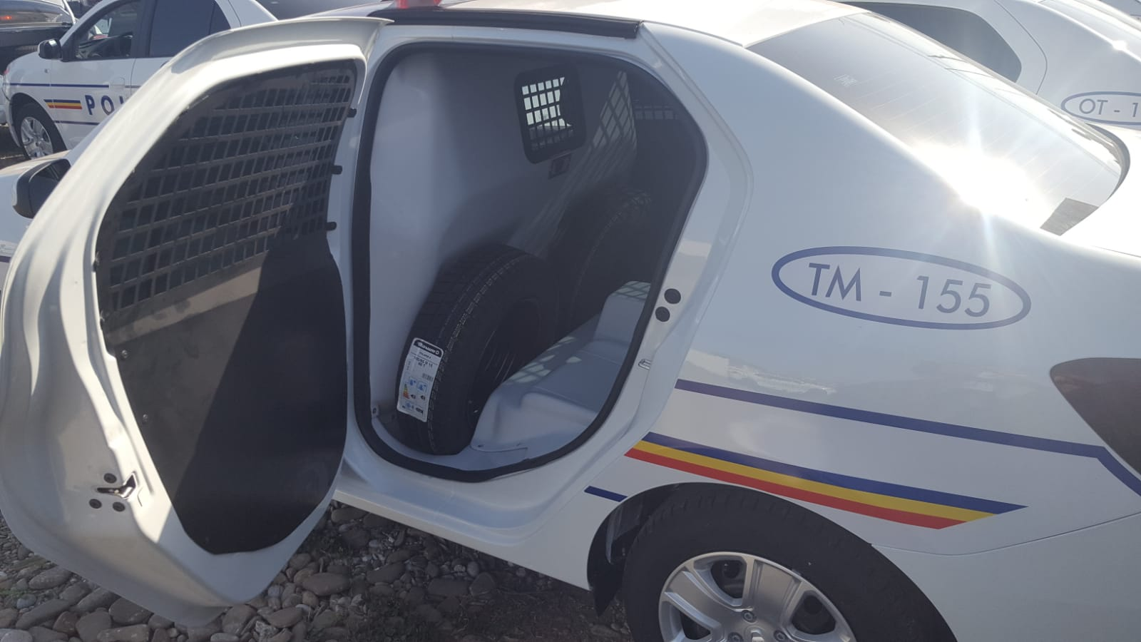
RESURSE LOGISTICE
3.099 de imobile în administrare și unul dintre cele mai complexe sisteme informatice/comunicații
16,1 milioane de lei -> reparații 563 de sedii
1,5 milioane de lei -> îmbunătățirea condițiilor de arest
Au fost achiziționate mijloace de protecție în valoare de ≅ 15 milioane de lei
(1.000 buc. - vestă antiglonț, 600 - cască antiglonț, 5.000 - maiou antiglonț/anti-înjunghiere etc.)
1.642 de mijloace de transport achiziționate.
Un nou tip de autospecială, pentru transportul persoanelor private de libertate.

Slide 12
RESURSE FINANCIARE
Bugetul Poliției Române (miliarde lei)
99,91% execuție bugetară
Fonduri externe nerambursabile gestionate (milioane Euro)
+22%
+25%
Preaprobare - Banca Internațională pentru Reconstrucții și Dezvoltare
-> reabilitare/reconstrucție a 37 de imobile.
FONDURI EXTERNE NERAMBURSABILE
31 de proiecte gestionate (≅ 50 milioane euro), dintre care 7 au fost finalizate (≅ 3,4 milioane euro).
ATRAGEREA FONDURILOR EXTERNE NERAMBURSABILE
- PRIORITATE PENTRU POLIŢIA ROMÂNĂ -

Slide 13
COOPERAREA POLIȚIENEASCĂ
În plan internațional: prin canalul INTERPOL +9% mesaje primite/procesate;
În plan european:
prin canalul EUROPOL (+13% mesaje vehiculate);
prin Punctul Național Focal (+6% cereri prelucrate).
Poliția Română - susținător consecvent al activităților platformei de cooperare EMPACT;
Consolidarea parteneriatului strategic cu agențiile de aplicare a legii din Statele Unite ale Americii;
Colaborarea cu reprezentanții Corpului Atașaților de Afaceri Interne și cu ofițerii de legătură acreditați la București.
INTENSIFICAREA COOPERĂRII POLIȚIENEȘTI
– ESENȚIALĂ ÎN ASIGURAREA SECURITĂȚII LA NIVEL INTERNAȚIONAL-

Slide 14
SUPORT OPERATIV
Direcția Operațiuni Speciale a sprijinit cele mai importante acțiuni ale instituției
Criminalistică
(14.983 de rapoarte criminalistice și 4.865 de persoane suspecte identificate)
Analiza informațiilor peste 139.000 de produse din domeniu
diseminate
Intervenții Speciale
31.859 de acțiuni/misiuni
Tehnologia Informației
32.000 stații de lucru
interconectate
Protecția martorilor derularea activităților la standarde europene.
JURIDIC
(168.135 de dosare în care au fost apărate interesele instituției);

Slide 15
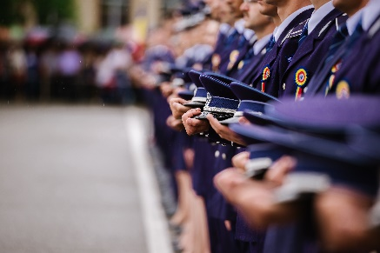
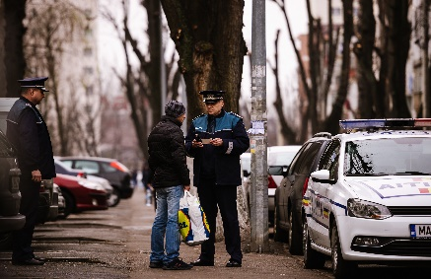
PRIORITĂȚI ÎN ANUL 2019
Creșterea siguranței cetățenilor
Prevenirea și combaterea criminalității
Asigurarea resursei umane
Dezvoltarea capacității operaționale
Președinția Consiliului Uniunii Europene
Alegeri europarlamentare
Alegeri prezidențiale

